Slide 1
Как подготовить руку к письму
Составила : воспитатель высшей квалификационной категории
Кузьмина Наталья Анатольевна
г.Истра
2014 год

Slide 2
Как подготовить руку к письму
Сегодня мы поговорим о том как же подготовить руку к письму. Данные задания помогут Вашему малышу подготовить руку к письму, овладеть навыками, необходимыми для правильного написания цифр, букв, соблюдения размеров, наклона, расположения на строке. Огромное разнообразие заданий для подготовки руки к письму направлены на развитие мелкой моторики и координации движения рук, воображения и логического мышления, формирования уверенных графических навыков. Данные задания помогут подготовить руку вашего малыша к письму, а также помогут развитию памяти, концентрации внимания и зрительного восприятия. Данные задания для подготовки руки к письму можно использовать для занятий с детьми дома, в детских садах и в начальных классах.
Notes:
В данном пособии представлены задания для подготовки руки к письму. Разнообразие материала позволяет ребенку выполнять задания с постепенным усложнением. Для каждого задания даны точные рекомендации. Материал красочно иллюстрирован, интересен. Рекомендован для детей старшего дошкольного возраста.

Slide 3
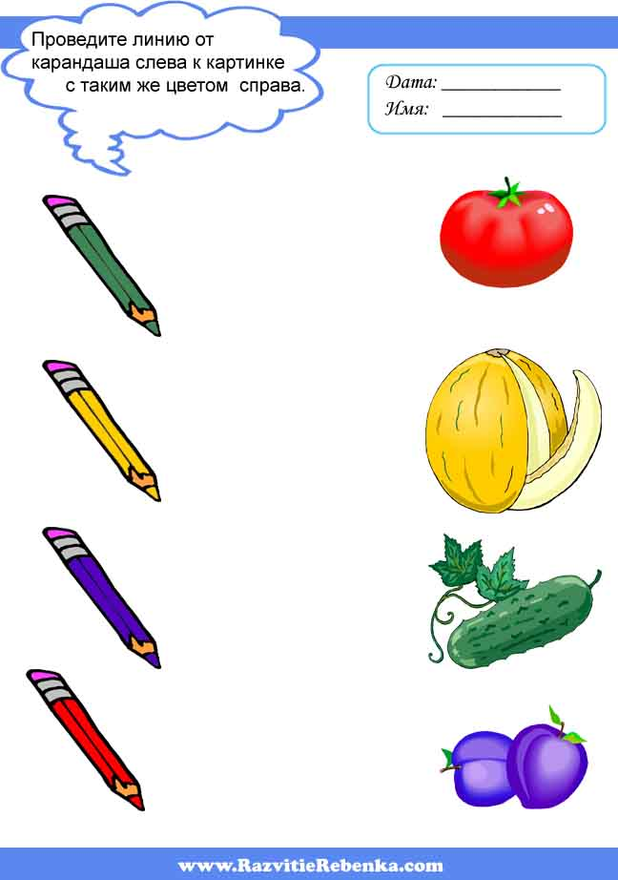

Slide 4
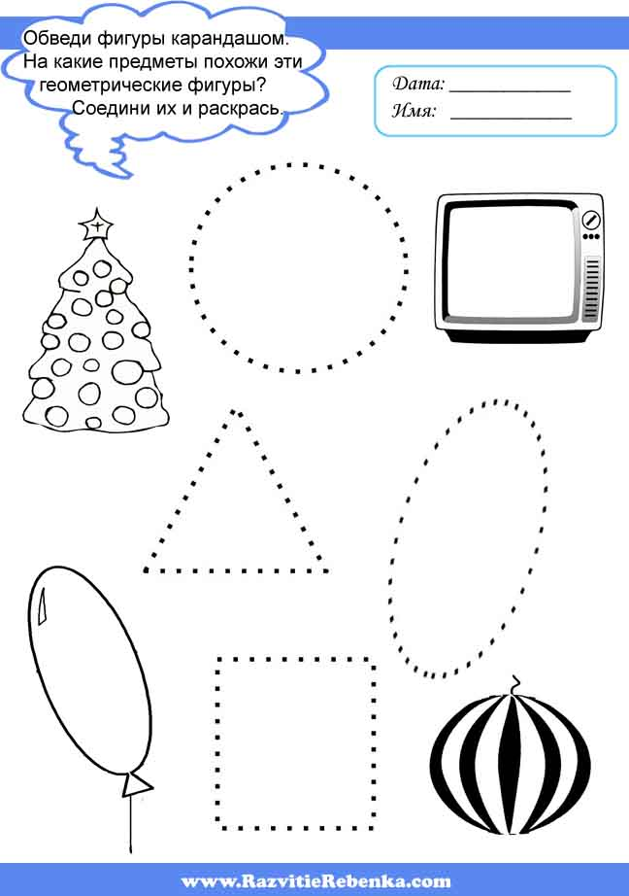

Slide 5
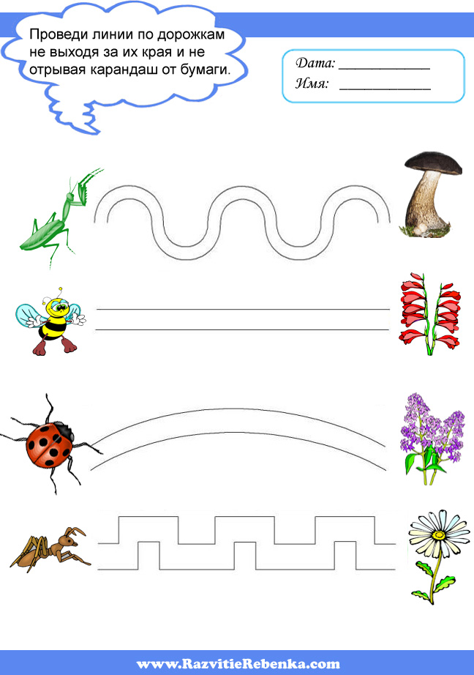

Slide 6
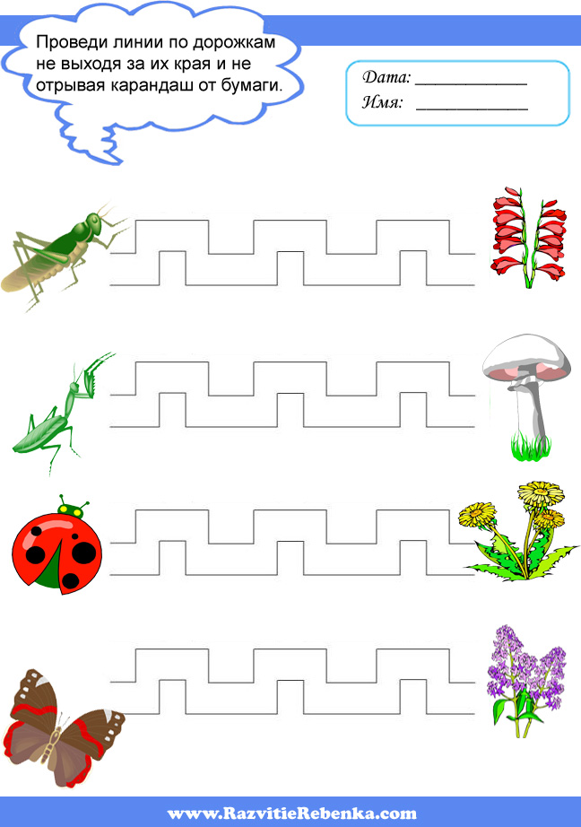

Slide 7
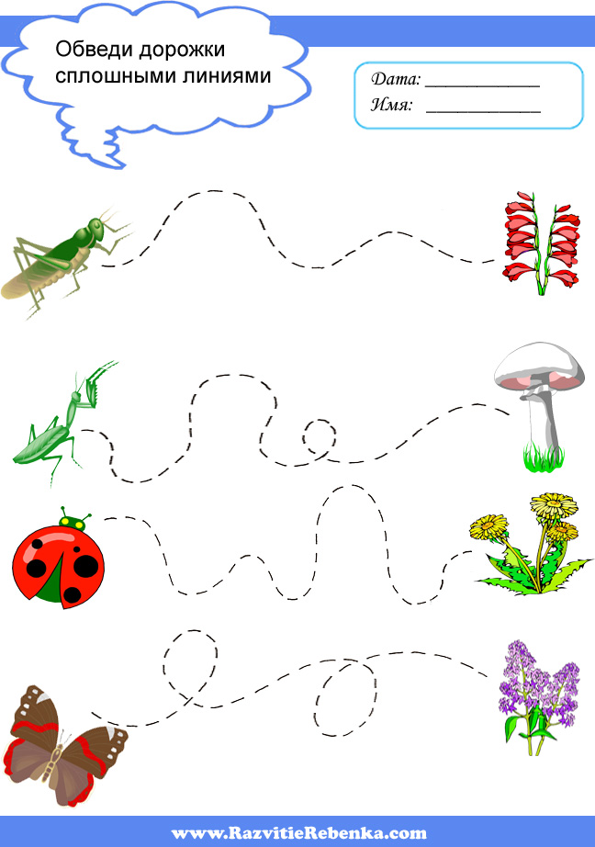

Slide 8
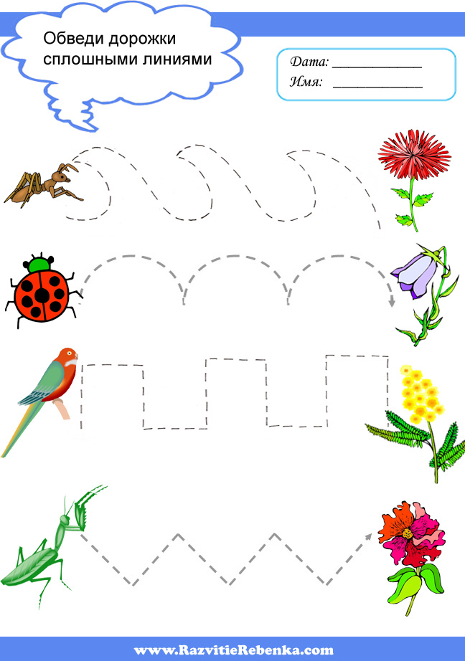

Slide 9
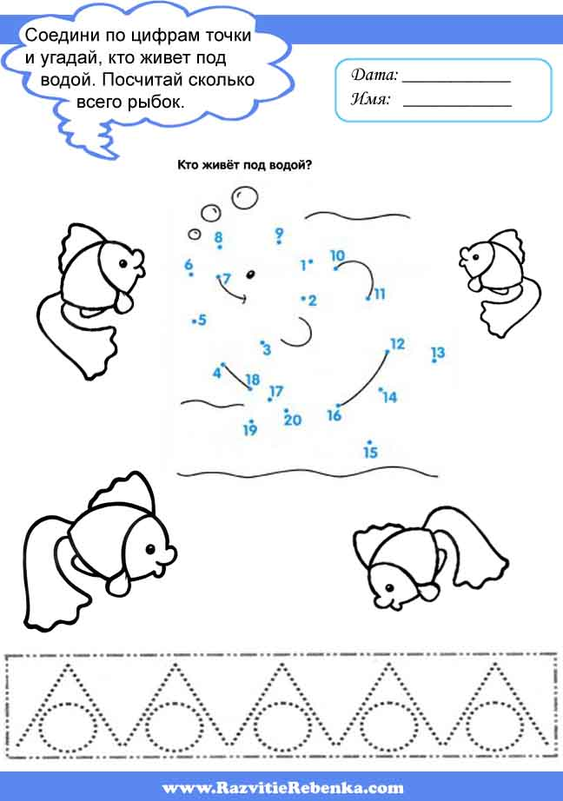

Slide 10
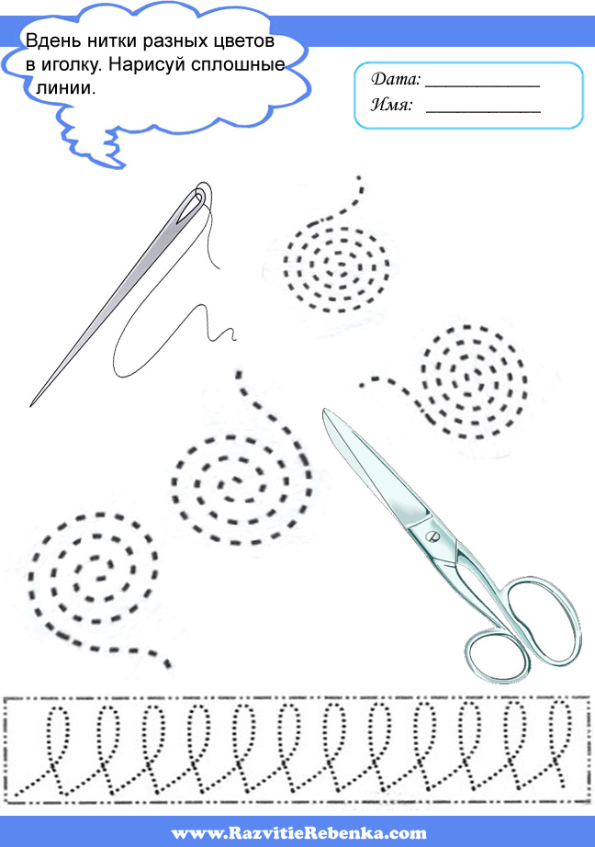

Slide 11
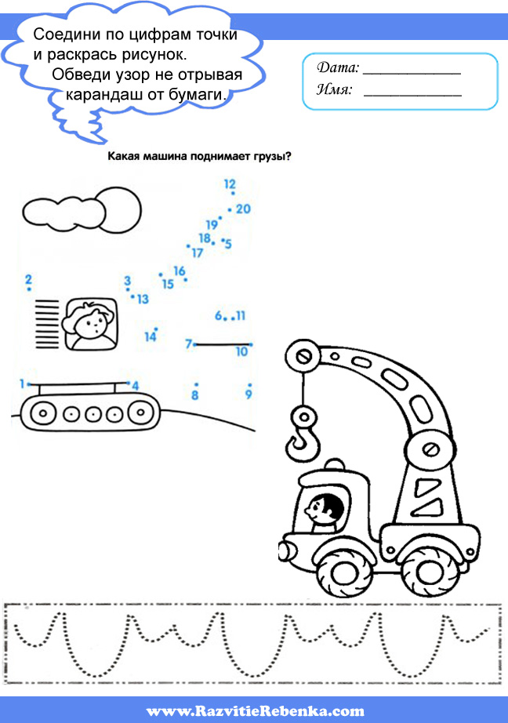

Slide 13
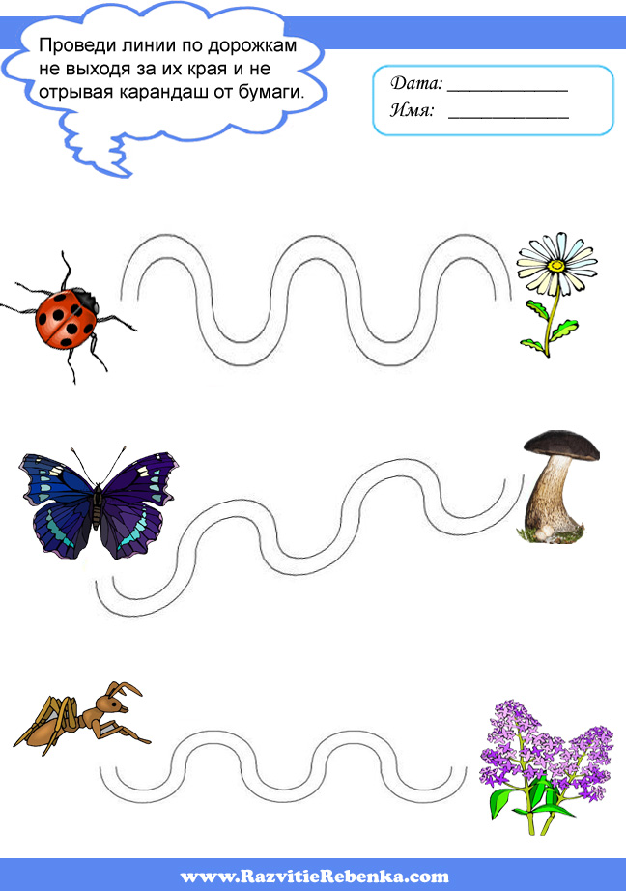

Slide 14
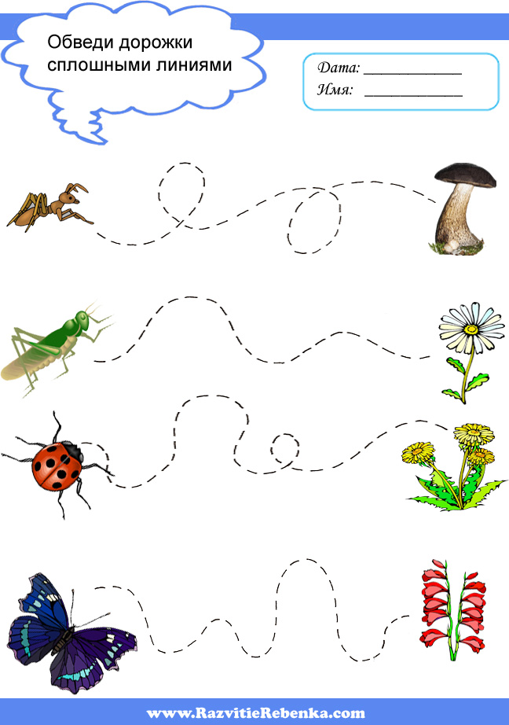

Slide 15
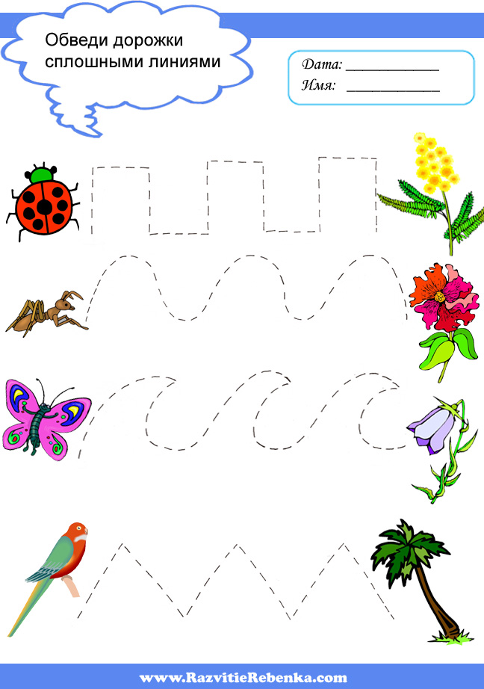

Slide 16
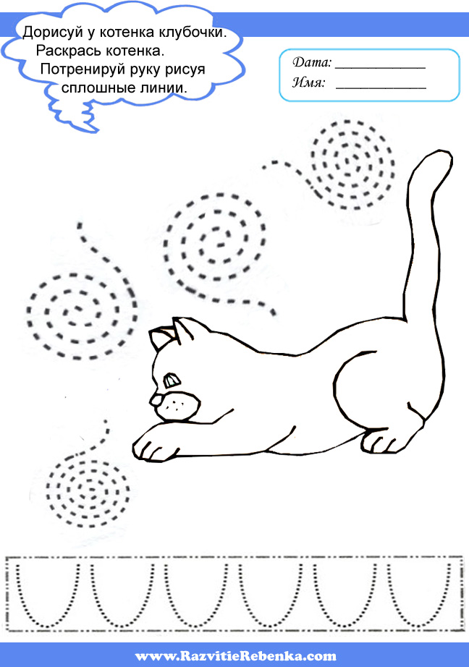

Slide 17
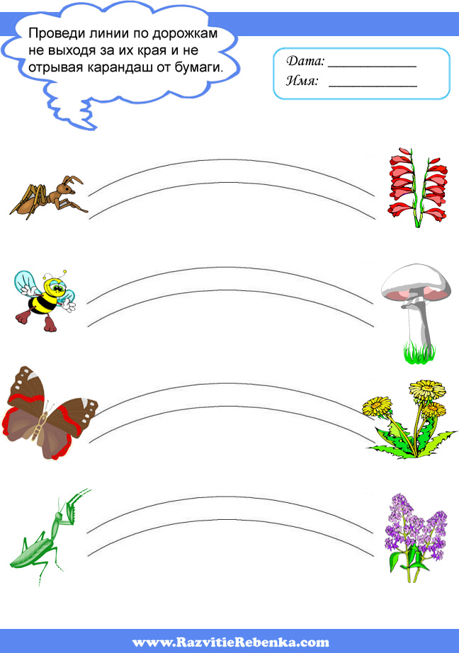

Slide 18
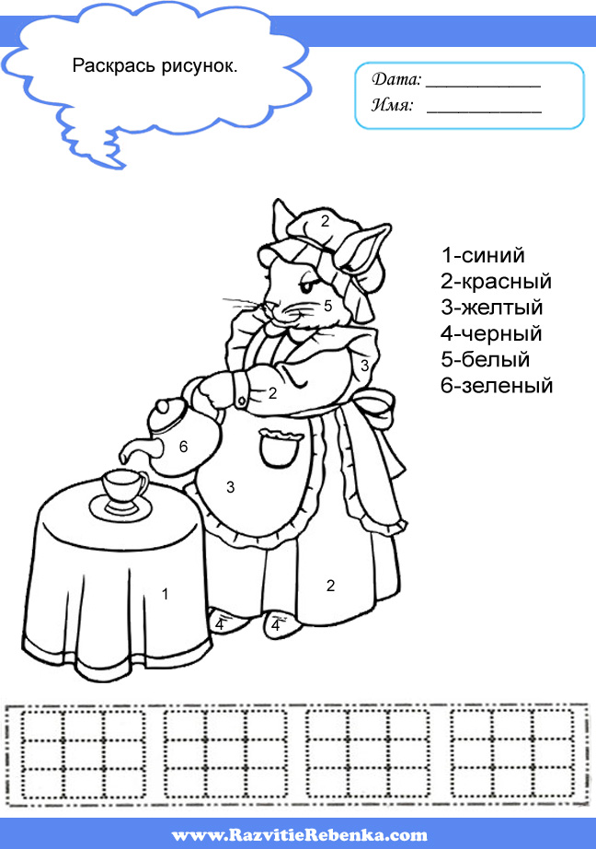

Slide 19
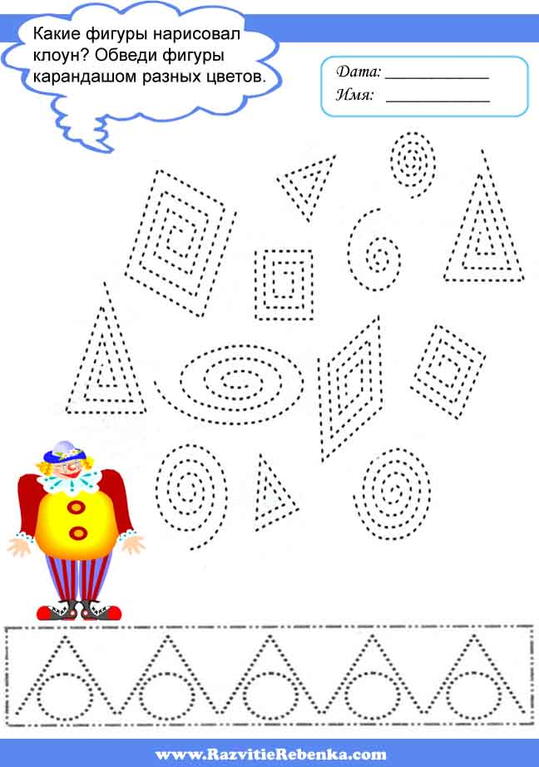

Slide 20
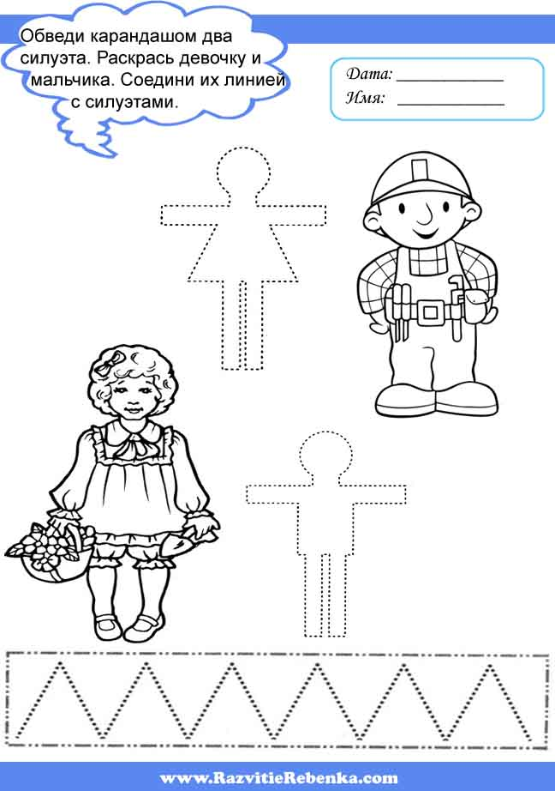

Slide 21
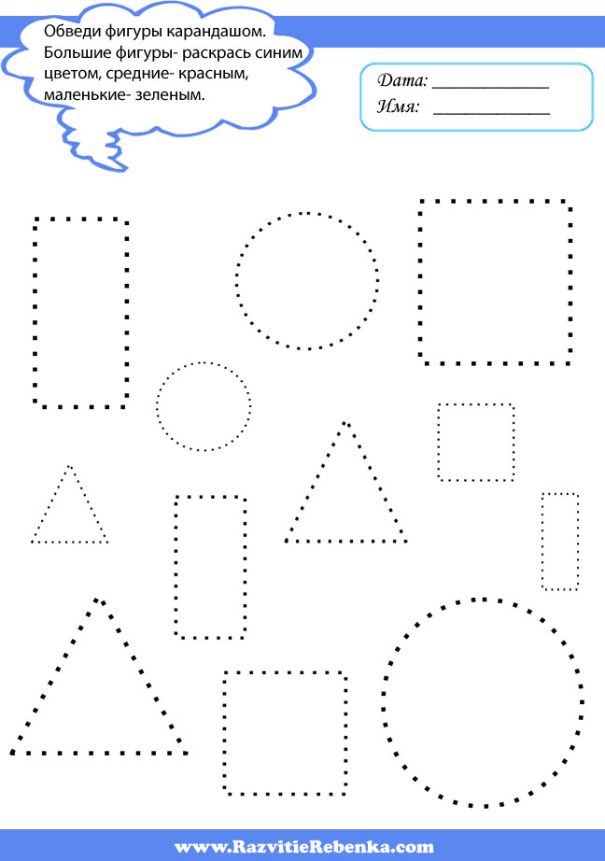

Slide 22
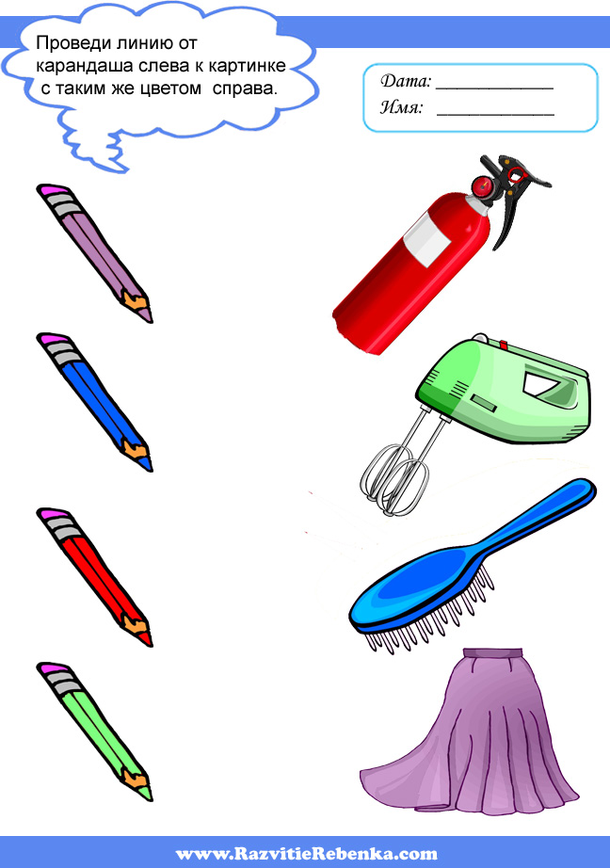

Slide 23
Спасибо за внимание!

